Slide 1

ТАШКЕНТСКИЙ ФИНАНСОВЫЙ ИНСТИТУТ
КАФЕДРА «БАНКОВСКИЙ УЧЕТ И АУДИТ»
ЛЕКЦИЯ ПО ПРЕДМЕТУ:
«БУХГАЛТЕРСКИЙ УЧЕТ В БАНКАХ»
по теме
« Учет межбанковских расчетов»
Лектор: старший преподаватель кафедры
Бабаева Гузаль Яшиновна

Slide 2
Тема : Учет межбанковских расчетов

Slide 3
План:
1. Сущность межбанковских расчетов
2. Организация межбанковских расчетов, корреспондентские счета банков, организация межбанковских расчетов при помощи СЭП
3. Организация работы Центров расчётов, назначение единого корреспондентского счёта при межбанковских расчётах
4. Межбанковские расчёты между филиалами одного банка, межбанковские расчёты между филиалами разных банков.

Slide 4


Межбанковские платежи и расчеты - кровеносная система экономики любой страны, и ей присущи все те характерные черты, которые определяют состояние общества в целом.

Slide 5
СУЩНОСТЬ РАСЧЁТОВ МЕЖДУ БАНКАМИ И ИХ ОРГАНИЗАЦИЯ
Межбанковские расчеты — это расчеты, которые осуществляются между банками на основе корреспондентских отношений, то есть договорными отношениями между банками об осуществлении платежей и расчетов одним из них по поручению и за счет другого.

Slide 6
Выделяют следующие две группы межбанковских расчётов :
расчеты между филиалами одного банка
расчеты между филиалами разных банков

Slide 7
Предметом этих отношений являются, главным образом, два вида операций:
по обслуживанию клиентов
собственные межбанковские операции

Slide 8
Расчеты между филиалами одного банка осуществляются через головной банк, минуя Центр расчетов
Расчеты между филиалами разных банков осуществляются через единый Центр расчетов (ЦР)

Slide 9
Система электронных платежей (СЭП) — это общегосударственная платежная система, осуществляющая межбанковские расчеты, основанная на безбумажной технологии и передачи электронных информаций средствами электронной почты Центрального банка Республики Узбекистан.

Slide 10
Функционирование СЭП базируется на следующих принципах:
- все операции осуществляются исключительно в электронной форме;
- система является абсолютно закрытой;
- оборот средств в системе осуществляется по принципу \"брутто\", когда каждый платеж отражается на корсчете участника СЭП;
- инициатива проведения платежа принадлежит банку-плательщику, который дебетует свой счет;
- выполнение платежных поручений плательщика с его корсчета осуществляется в очередности их календарного поступления в СЭП и в пределах имеющихся на счете средств;
- платежи осуществляются в режиме реального времени, что дает возможность завершить расчеты между банками в течение операционного дня;
- зачисление средств получателю производится только после списания их с корсчета банка, обслуживающего плательщика, и поступления на корсчет обслуживающего его банка

Slide 11

Межбанковская платежная система является личной собственностью Центрального банка Республики Узбекистан.
Участниками межбанковской платежной системы являются Главный центр информатизации и Центр расчетов ЦБ. Пользователями межбанковской платежной системы являются банки и финансовые институты, которые имеют корсчета в Центре расчетов ЦБ

Slide 12
Центр расчетов Центрального банка (далее - ЦР ЦБ) – это отдел управления учета, отчетности и расчетов Главного управления Центрального банка Республики Узбекистан города Ташкента, в функции которого входит открытие и обслуживание корреспондентских счетов головных офисов коммерческих банков и бесперебойное обеспечение электронных расчетов между ними.

Slide 13
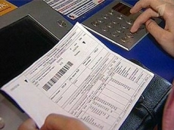
ЦР работает с банками в режиме обмена информацией по каналам связи в течение установленного периода времени.
Банки допускаются к работе по системе электронных платежей только после анализа соответствия значений оборотов и остатков внутреннего и внешнего корреспондентских счетов на начало дня.
Прием, обработка, контроль и отправка файлов производятся в автоматическом режиме посеансно.

Slide 14
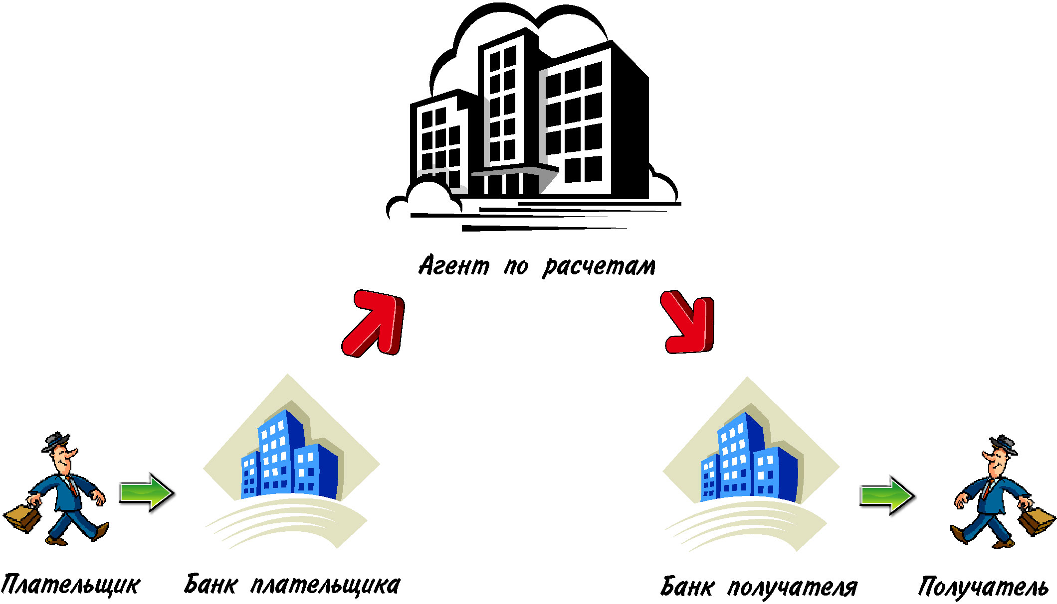


Обработка поступивших от банков электронных файлов идет с интервалом в 1 минуту.
Все поступившие файлы проходят внутренний контроль.
При обнаружении ошибки хотя бы в одной записи весь файл выводится из обработки.
Файл, успешно прошедший контроль, допускается к обработке в операционный день Центра расчетов.

Slide 15


Основным критерием при расчете суммы, в пределах которой филиалы банка могут производить расчеты, является сумма средств на корсчете филиала банка.
При проверке принимаемых от филиала платежных документов на "нехватку средств" проверке будет подвергаться каждый отдельный документ.
Независимо от кода филиала, его сумма будет сравниваться с последним состоянием остатка на его корсчете.

Slide 16
При проведении расчетов через межбанковскую платежную систему соблюдаются следующие требования:
обеспечение быстрого перевода средств по безналичным расчетам между банками Республики Узбекистан
защита передаваемых ЭПД от несанкционированного доступа
соблюдение законов и правил, регламентирующих электронные платежные операции

Slide 17
Состав и структура ЭПД, применяемых в межбанковской платежной системе
Номер п/п | Наименование документов | Вид операции
1. | Платежное поручение | 01
2. | Платежное требование | 02
3. | Заявление на аккредитив | 05
4. | Мемориальный ордер | 06
5. | Инкассовое поручение | 11
6. | Расчетный чек коммерческого банка | 14

Slide 18

Корреспондентский счёт — счёт, открываемый кредитной организацией (банком) в подразделении центрального банка или в иной кредитной организации.

Slide 19
В Плане счетов бухгалтерского учета в коммерческих банках Республики Узбекистан предусмотрены следующие счета
10300 | К ПОЛУЧЕНИЮ ИЗ ЦЕНТРАЛЬНОГО БАНКА РЕСПУБЛИКИ УЗБЕКИСТАН (ЦБРУ)
10301 | - К получению с корреспондентского счета в ЦБРУ - Ностро
10305 | - К получению с корреспондентского счета ЦБРУ - Востро, овердрафт
10307 | - К получению из ЦБРУ - Наличность
10309 | - К получению со счета обязательных резервов в ЦБРУ
10311 | - К получению из ЦБРУ - Сданная денежная наличность (Счет введен в соответствии с Постановлением ЦБ, зарегистрированным МЮ 17.03.2006 г. № 773-21)
10397 | - К получению из ЦБРУ - Депозиты
10500 | К ПОЛУЧЕНИЮ ИЗ ДРУГИХ БАНКОВ
10501 | - К получению с корреспондентских счетов в других банках - Ностро
10505 | - К получению с корреспондентских счетов других банков - Востро, овердрафт
10507 | - К получению из других банков - Наличность
10597 | - К получению из других банков - Депозиты
10599 | - Резерв возможных убытков - К получению из других банков (контр-активный)

Slide 20
Филиалы коммерческих банков открывают корсчета в Головном банке, а Головной банк открывает единый корсчет в Центре Расчетов Центрального банка.
Внутренний корсчет филиала КБ на его балансе учитывается по счету 16103 «К получению из Головного офиса/филиала по межфилиальным и межбанковским расчетам»
Внешний корсчет филиала на балансе Головного банка учитывается по счету 22204 «К оплате в Головной офис/ филиалы по межфилиальным и межбанковским расчетам»
Единый корсчет Головного банка на его балансе учитывается по счету 10301 «К получению с корреспондентского счета в ЦБРУ – Ностро»

Slide 21
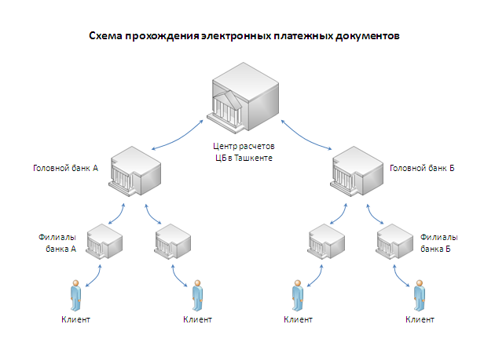

Slide 22
По межфилиальным платежам ( между филиалами одного банка ) осуществляются следующие проводки:
При проведении межфилиальных расчетов в филиале-инициаторе программно совершается следующая бухгалтерская проводка: Дебет – Счет клиента или внутрибанковский счет Кредит 16103 – К получению из Головного офиса/ филиала по межфилиальным и межбанковским расчетам В головном банке программно формируются следующие бухгалтерские проводки по переводу средств между филиалами : Дебет 22204 филиал «А» – К оплате в Головной офис/ филиалы по межфилиальным и межбанковским расчетам Кредит 22204 филиал «Б» – К оплате в Головной офис/ филиалы по межфилиальным и межбанковским расчетам При получении платежей по межфилиальным расчетам в филиале-бенефициаре программно совершается следующая бухгалтерская проводка: Дебет 16103 – К получению из Головного офиса/ филиала по межфилиальным и межбанковским расчетам Кредит – Счет клиента или внутрибанковский счет

Slide 23
По межбанковским платежам ( между филиалами разных банков ) осуществляются следующие проводки:
В филиале-инициаторе программно совершается следующая бухгалтерская проводка: Дебет – Счет клиента или внутрибанковский счет Кредит 16103 – К получению из Головного офиса/ филиала по межфилиальным и межбанковским расчетам В головном банке-инициаторе совершается следующая бухгалтерская проводка: Дебет 22204 – К получению из Головного офиса/ филиала по межфилиальным и межбанковским расчетам Кредит 10301 – К получению с корреспондентского счета в ЦБРУ – Ностро При поступлении платежа в головном банке-бенефициаре совершается следующая бухгалтерская проводка: Дебет 10301 – К получению с корреспондентского счета в ЦБРУ – Ностро Кредит 22204 – К получению из Головного офиса/ филиала по межфилиальным и межбанковским расчетам При поступлении электронного платежа по межбанковским расчетам в филиале-бенефициаре совершается заключительная бухгалтерская проводка: Дебет 16103 – К получению из Головного офиса/ филиала по межфилиальным и межбанковским расчетам Кредит – Счет клиента или внутрибанковский счет.

Slide 24

Правильная организация межбанковских расчетов имеет очень важное значение для платежной системы, так как от проведения расчетов между банками зависит бесперебойность кругооборота денежных потоков в экономике

Slide 25
СПАСИБО ЗА ВНИМАНИЕ

